Slide 1
EAV Economie en administratieve vorming
Albeda CEO
S. Sies
2020-2021

Slide 2
Wat hebben we tot nu toe behandeld?
Gemiddelde voorraad
Kengetallen
Begin- en eindvoorraad
Tussenliggende voorraden
Omzetsnelheid

Slide 3
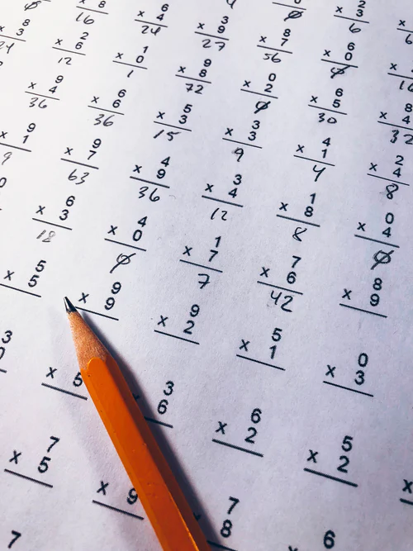
leerdoelen
Na deze les kan je …
… uitleggen wat de omzetduur is.
… uitleggen wat de opslagduur is.
… de omzetduur op twee verschillende manieren uitrekenen.

Slide 4
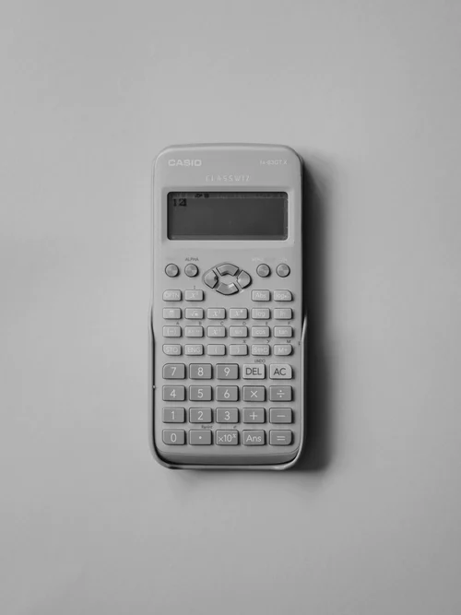
1.5 omzetduur
‘Het kengetal dat de tijd aangeeft die verstrijkt totdat je de ingekochte artikelen weer zijn verkocht, is de omzetduur.’
Een paar sneakers ligt gemiddeld 50 dagen in het magazijn (op voorraad dus), daarna wordt het verkocht.
Conclusie: omzetduur is 50 dagen.

Slide 5
1.5 omzetduur
Formule 1.
(360 : omzetsnelheid) = … dagen*
Formule 2.
((gemiddelde voorraad x 360) : inkoopwaarde van de omzet) = … dagen*
*afronden op hele dagen naar boven

Slide 6
Terugblik
Je hebt dus de omzetsnelheid en de gemiddelde voorraad nodig!

Slide 7
De gemiddelde voorraad berekenen
Methode 1 –> Er zijn twee meetmomenten
(Beginvoorraad + Eindvoorraad) : 2
Methode 2 -> Er zijn meer dan twee meetmomenten
(0,5 x beginvoorraad + tussenliggende voorraden + 0,5 x eindvoorraad) : (Aantal tussenliggende voorraden +1)

Slide 8
Omzetsnelheid: de formules
Omzetsnelheid = (Inkoopwaarde van de omzet : Gemiddelde voorraad inkoopprijzen)
Omzetsnelheid = (Omzet : Gemiddelde voorraad verkoopprijzen)
Omzetsnelheid = (Consumentenomzet : Gemiddelde voorraad consumentenprijzen)
Omzetsnelheid = (Afzet : Gemiddelde voorraad in stuks)
Het hangt er dus vanaf welke informatie je hebt!

Slide 9
Opdracht 20. Omzetduur cadeauwinkel
In de managementrapportage van een cadeauwinkel staat een inkoopwaarde van de omzet van €1.800.000,-. De gemiddelde voorraad in die periode is €50.000,-. Dat betekent dat de omzetsnelheid in die periode 36 is.
Bereken voor deze winkel de omzetduur.
Omzetduur = (360 : 36) = 10 dagen.

Slide 10
Opdracht 21. omzetduur sneakershop
José de Vlas, eigenares van een sneakershop, berekende voor het afgelopen jaar de omzetsnelheid aan de hand van de inkoopwaarde van de omzet van € 985.700,- en de gemiddelde voorraad van € 215.750,-. De uitkomst van haar berekening was …. Bereken voor de sneakershop de omzetduur van het afgelopen jaar.
Aanpak kan op 2 manieren!
Manier 1. Je rekent de omzetsnelheid uit en vult formule 1. in.
Manier 2. Je gebruikt formule 2.
5 minuten de tijd!

Slide 11
Opdracht 21. omzetduur sneakershop
José de Vlas, eigenares van een sneakershop, berekende voor het afgelopen jaar de omzetsnelheid aan de hand van de inkoopwaarde van de omzet van € 985.700,- en de gemiddelde voorraad van € 215.750,-. De uitkomst van haar berekening was …. Bereken voor de sneakershop de omzetduur van het afgelopen jaar.
Manier 1.
Omzetsnelheid = €985.700 : €215.750 = 4,6 (afgerond).
Omzetduur = 360 : 4,6* = 79 dagen
*niet tussentijds afronden!
Manier 2.
Omzetduur = (€215.750 x 360) : €985.700 = 79 dagen

Slide 12
Leerdoelen
Na deze les kan je …
… uitleggen wat de omzetduur is.
… uitleggen wat de opslagduur is.
… de omzetduur op twee verschillende manieren uitrekenen.
Heb je de leerdoelen gehaald?

Slide 13
Aan de slag
Wat?
Opdracht 22, 23 en 24
Waarom?
Dit is ook het huiswerk!
Hoe?
Individueel, muziek in mag

